Slide 1
第四章 结型半导体器件
前几章我们主要讨论了半导体材料所遵循的基本物理规律，后面几章将针对基本的半导体器件结构，应用前面所述的理论基础，分析讨论它们的能带结构和电流输运特征、相关的电学性质、主要表征参数等问题。
重点掌握：器件结构的能带特征及其与电学性质的依赖性；学会应用基本物理规律，讨论半导体器件结构物理和电学性质的基本方法和理论。
据统计：半导体器件有67种基本结构、110个变种结构
所有这些器件都是由如下少数的几个基本结构组成的：PN结，金属-半导体接触，MOS结构，异质结等
本章内容
§4.1 PN结二极管
§4.2 肖特基二极管
§4.3 异质结
§4.4 双极型晶体管

Slide 2

多选题
1分
关于PN结，以下说法正确的是
A
平衡状态的PN结扩散电流和漂移电流相等
B
平衡时，耗尽区不存在任何电子和空穴
C
正偏下，耗尽区以外的P型区存在过剩电子
D
PN结正向电流主要是少子的扩散电流
提交

Slide 3
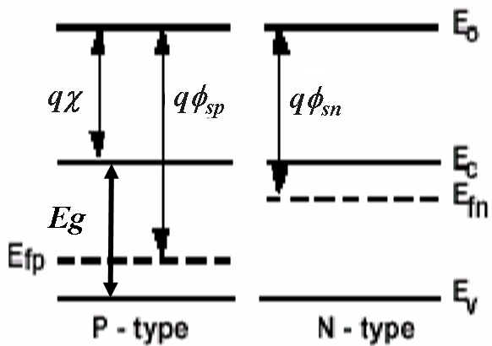
能带结构的表征参量：
注意点：1. 不变量；2. 变化量；3. 连续性；4. 费米能级
5. 真空能级
1、χ : 电子亲和势（Electron Affinity），是材料本征参数
2、φ_{s}: 半导体功函数（Workfunction）
φ_{sn}、φ_{sp}：与材料和掺杂有关

Slide 4
一、PN结二极管
热平衡时，净的电子和空穴电流均为0，电子和空穴的准费米能级相同并在整个区域保持平直。
当外加偏置电压后，系统不再处于平衡态，将出现过剩载流子。在小注入条件下，系统处于准平衡态，电子和空穴的准费米能级在空间将发生变化。
电子准费米能级
在n型区：电子为多子，L_{p}范围内，可近似认为
n(x)≈n_{0n}，E_{F}^{n} = E_{Fn}
在势垒区：忽略产生-复合，近似认为 E_{F}^{n} = E_{Fn}
在p型区：电子为少子，小注入 n_{p}(x) << p_{0p} ，
E_{F}^{n} 主要降在p型区一个扩散长度L_{n}内。在L_{n}以外，Δn=0，E_{F}^{n} = E_{Fp}

Slide 5
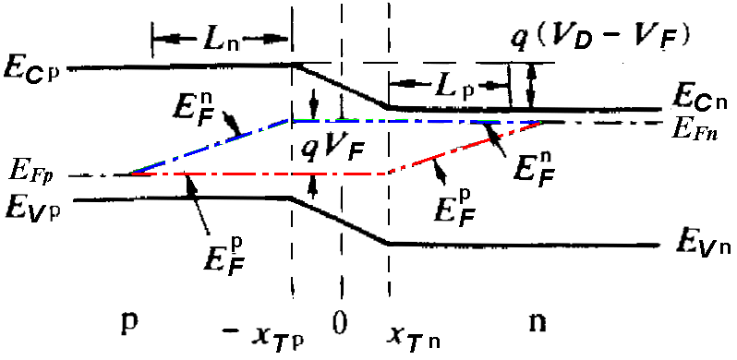
空穴准费米能级
在p型区：空穴为多子，L_{n}范围内，可近似认为
p(x)≈p_{0p}，E_{F}^{p} = E_{Fp}
在势垒区：忽略产生-复合，近似认为E_{F}^{p} = E_{Fp}
在n型区：空穴为少子，E_{F}^{p} 主要降在L_{p}内。
正向偏置情形

Slide 6
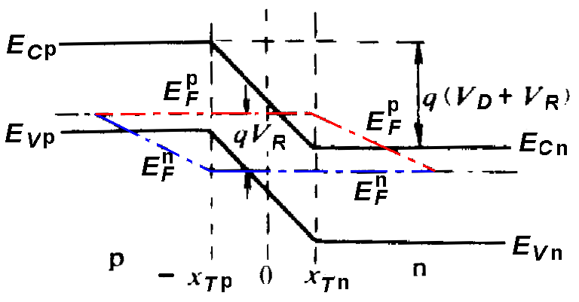
反向偏置情形
过剩载流子浓度与准费米能级的差相关

Slide 7
满足关系：
由此获得过剩少子浓度与平衡少子浓度满足关系：
这也是一个非常重要的PN结边界条件，把耗尽层边界注入少子的浓度与平衡少子浓度及结上所加偏压联系起来
过剩载流子注入
过剩载流子抽取
由于外加正（负）偏压，通过 PN结注入（抽取）少子，使得过剩少子浓度远大（小）于平衡少子浓度，注入（抽取）的少子与PN结上所加的偏压有关

Slide 8
电流输运方程的出发点是电流连续方程。
电子电流的连续性方程为：
在小注入情形下，则可定义电子的寿命为：
电子电流的连续性方程改写为：
将电流表达式带入：
于是：
在稳态（Steady State）下：
其中

Slide 9
假设PN结为 n⁺-p结，p区厚度为 W，则扩散方程满足的边界条件为：
其中， W 为 p区的厚度。
由以上边条件下，求解连续方程得：
在 p-区有：
其中

Slide 10
同理，可求得在 n区：
令
由平衡时的少子的浓度和其扩散长度决定
宽基区极限
由平衡时的少子的浓度和其在基区输运的长度决定
窄基区极限

Slide 11
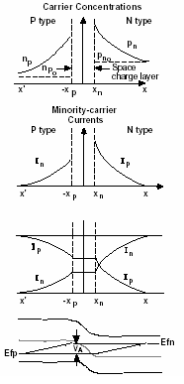
以上结论的获得，引入了几个关键的概念，应用了几个关键的假设：1）空间电荷区、复合区、准中性区3个区域的划分；2）准费米能级变化、电流输运特征
显然，偏置PN结的IV特性由J₀和偏置电压决定，而决定J₀的因素是少子参数。这意味着，在PN结中主导电流输运的因素是少子特性。

Slide 12
PN结的电容效应
一个电系统的电荷量随外加电压变化，则该系统就存在电容。
对PN结施加电压，引起电荷量变化的因素包括：空间电荷耗尽区耗尽电荷和 PN结中注入的过剩少子。由于在 PN结中，输运少子的行为显著影响 PN结中电流的输运，因此，必须予以考虑。
电容对器件和电路性能的影响主要体现在其瞬态响应特性方面
PN结小信号耗尽层势垒电容如下：
其中A为PN结横截面积，W为耗尽层厚度。

Slide 13
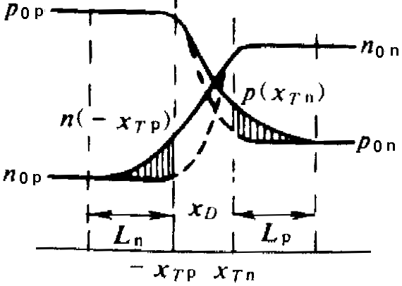
PN结的扩散电容
扩散电容（Diffusion Capacitance）源于正向偏置 PN结中注入的过剩少子变化引起的电容效应。
正向偏压V_{F}下，结两边各一个扩散长度内的过剩少子以及为保持电中性而积累的等量的过剩多子随V_{F}变化形成扩散电容。
13
扩散电容C_{D} 的正、负电荷是重叠在一起的！
P区有一个由于过剩电子（由n区注入）的变化引起的扩散电容；同样的在n区有一个由于过剩空穴（由p区注入）引起的扩散电容。
PN结中有两个不相等的扩散电容。

Slide 14
在正向偏置下，PN结将发生过剩少子的注入。则在基区注入的电荷为：
在准稳态长基区情形下：
扩散电容是偏压V_{A}依赖的
由于结两边的电荷受同一电压控制，C_{Dp}和C_{Dn}是并联关系。

Slide 15
非理想效应
在实际PN结二极管的IV特性测量中，常常观测到了与理想PN二极管IV特性不符的情形，这与PN结二极管中存在的非理想因素有关。
不同区域：
1、正向小电流
2、反向电流
3、正向大电流
非理想效应
势垒区的产生和复合；
大注入
串联电阻影响

Slide 16
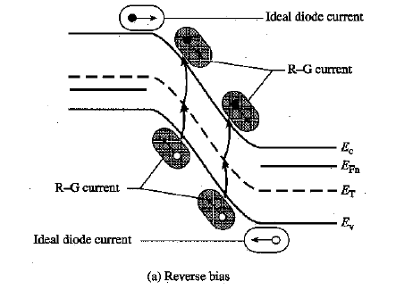
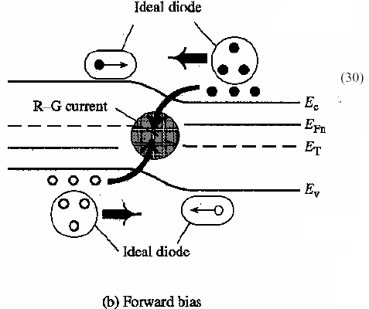
1） 空间电荷区的复合/产生电流
前面假定少子无变化（无产生和复合）地通过耗尽区，由于耗尽区的载流子浓度较低，对纯净半导体情形，这通常是一个好的近似。但对于存在高的复合中心时，将不再正确，产生或复合电流将起较大的作用。
理想二极管电流
理想二极管电流
产生电流
复合电流
产生电流
理想二极管电流
理想二极管电流
反偏
正偏

Slide 17
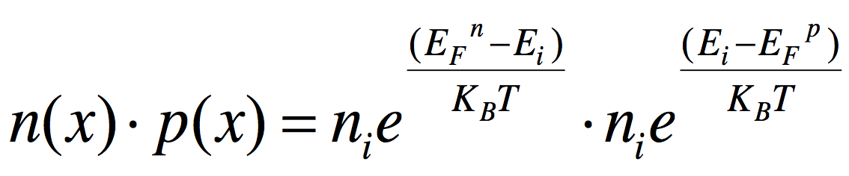
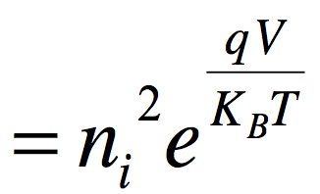
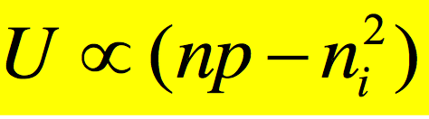
势垒区中：
(6.60)
净复合率：
正偏：V = V_{F} > 0，势垒区中 n(x)⋅p(x) > n_{i}²
势垒区中存在净复合；
反偏：V = −V_{R} < 0，势垒区中n(x)⋅p(x) < n_{i}²
势垒区中存在净产生。

Slide 18
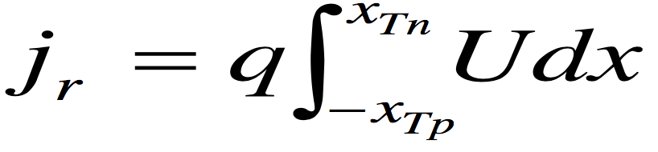
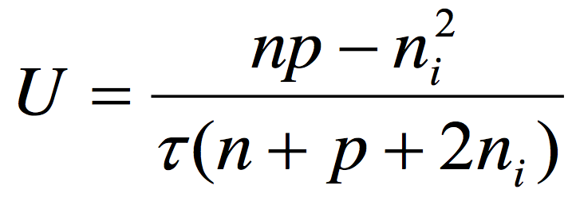
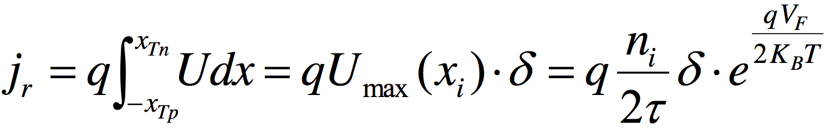
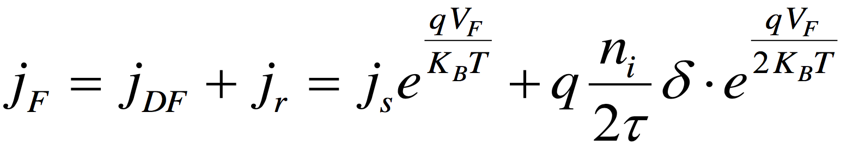
pn结正向电流 = 少子扩散流 + 势垒区复合电流。
pn结反向电流 = 少子扩散流 + 势垒区产生电流。
势垒区中的复合、产生电流与扩散区中的复合、产生电流性质相同，只是地点不同。
U为净复合率：

Slide 19
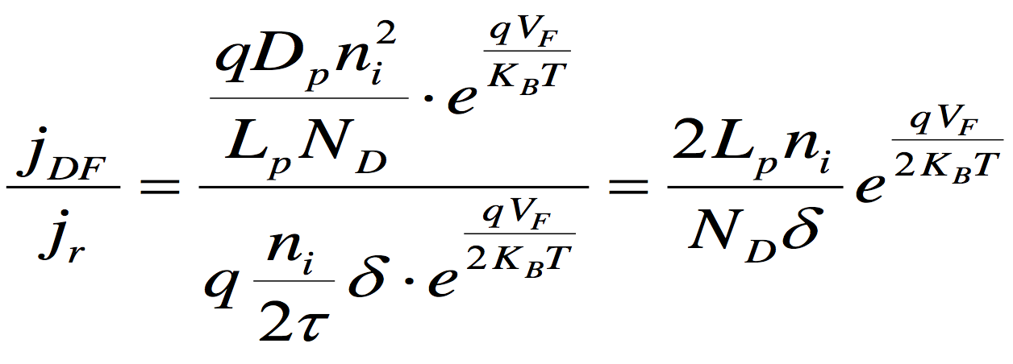
问题：j_{r} 在什么情况下起主要作用？在什么情况下可忽略？
考虑p⁺n结：
Si ：V_{F} 较小时，通常N_{D} >>n_{i}，j_{F}中 j_{r} 占主要成分；
V_{F} 较大时，可忽略 j_{r} 。
Ge：n_{iGe} >>n_{iSi} ，较小V_{F} 下，仍可忽略 j_{r}。

Slide 20
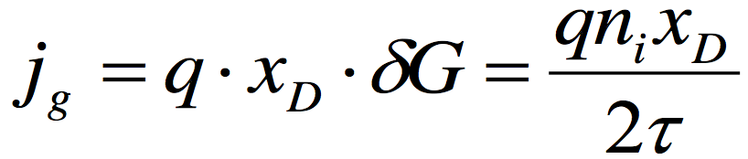
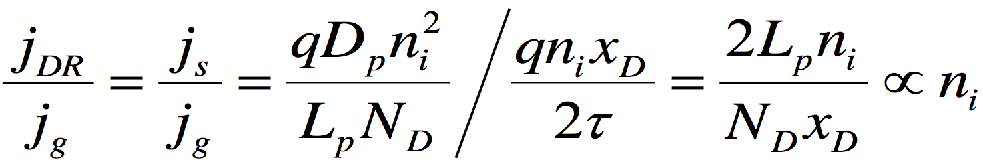
势垒区产生电流：
考虑势垒区产生后，总的反向电流：
p⁺n结：
讨论：
V_{R}↑，x_{D}↑， j_{g}(∝x_{D})↑， j_{g}不饱和，而 j_{DR}随V_{R}↑饱和。因此V_{R}↑， j_{R}中的 j_{g} 成分增大。
T↑，n_{i}↑，(j_{DR} / j_{g}) ∝ n_{i}，j_{DR} / j_{g} ↑， j_{g}的影响减弱。

Slide 21
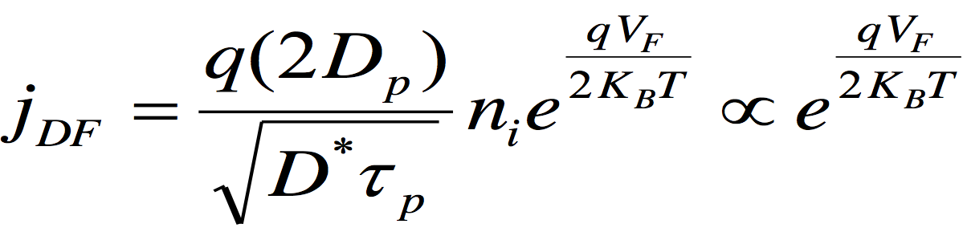
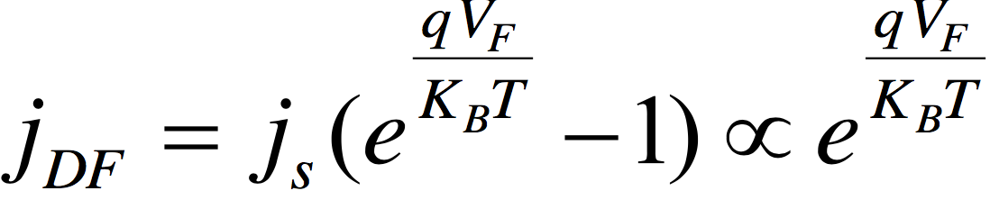
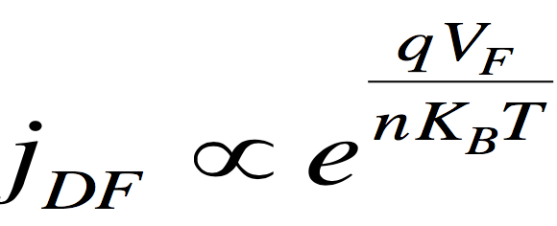
2） 大注入
大注入:
小注入：
正向电流
n 通常称为理想因子

Slide 22
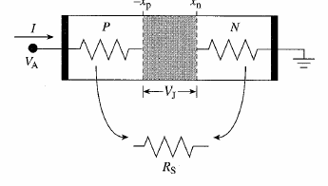
3） 串连电阻的影响
画出考虑串联电阻影响的能带图
在推导理想二极管 IV特性时没有考虑中性区串联电阻影响，所有的外加偏压均认为降在耗尽区。如果考虑中性区的串联电阻效应，则降在耗尽区的有效电压为：
二极管电流修正为：

Slide 23
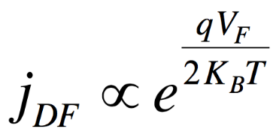
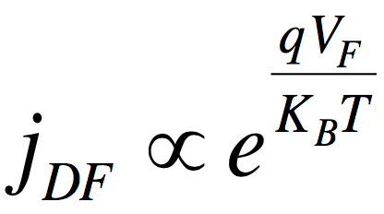
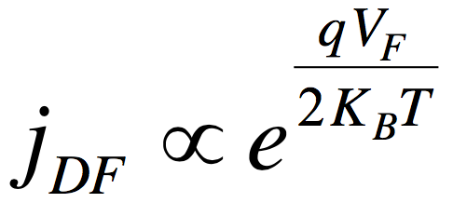
实际PN结的IV特性
正向电流
实际的硅pn结伏安特性如图：
a段(很小注入)：
b段(小注入)：
c段(大注入):
d段(极大注入)：半导体中的体电阻不能忽略，V_{F}中有一部分降落在体区上，因此j_{D}的变化更慢。

Slide 24
多选题
1分
关于肖特基二极管以下说法正确的是
A
电子从金属注入到N型半导体，形成空间电荷区
B
能带弯曲的方向主要由两种材料的功函数决定
C
N型肖特基正偏时，电子准费米能级是平的
D
PN结二极管是少子电流，而肖特基是多子电流
提交

Slide 25
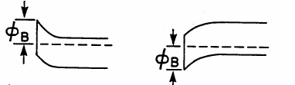
二、肖特基二极管
理想肖特基（Schottky）势垒
对理想M/S接触，半导体表面电子的再分布和表面势的形成，与金属的功函数相关。M/S之间形成的肖特基势垒通常会形成如下图所示的特征。（对于M/S接触，需要分别考虑和讨论电子和空穴的势垒，以及电子从M到S和从S到M的输运特征）。
电子势垒
空穴势垒

Slide 26
实际肖特基势垒
实际测量的M/S肖特基势垒参数往往与理论结果不一致，为了解释实验结果，人们探讨了各种可能的物理起源，建立了相应的理论。主要讨论如下两个因素的影响：
镜像力
界面态
1） M/S中的镜像力和镜像力引起的势垒降低
研究显示，实际肖特基势垒高度低于理论值，为此，提出了镜像力引起的势垒降低效应。功函数不同的金属和半导体接触，在达到热平衡过程中，会发生载流子的再分布，并在半导体表面区域产生净电荷。该净电荷将在金属中感应出镜像电荷，并产生相互吸引的镜像力和镜像势，这种由相互吸引的镜像力引起的镜像势会引起肖特基势垒高度的降低。

Slide 27
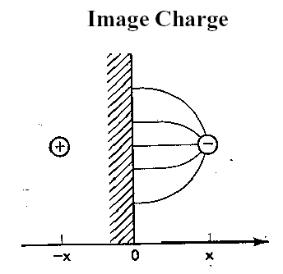
理论分析显示，镜像力引起的势垒降低值约为10~20 mV
镜像力和镜像势的表达式
镜像电荷和镜像力模型示意图
镜像力是库仑引力的一种，表达式如下：
假设由镜像力引起得镜像势能（静电能）是指将电荷从 x 处移动到+∞处所需要的能量，则镜像势能的表达式如下：

Slide 28
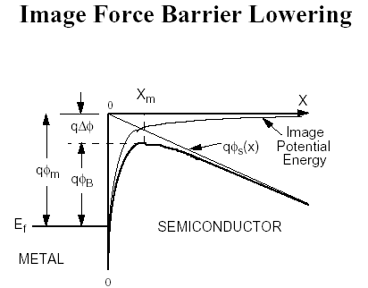
假设在不考虑镜像力作用时，表面势关联的电子能量为：
其中E_{C}(x)是在坐标点x的导带底能量（势能）。根据电势叠加原理，考虑镜像势的导带电子总能量为：
镜像势
镜像势
半导体
半导体
金属
金属

Slide 29
镜像势极大点 x_{m} 处在半导体内部，其位置和大小由下式决定：
其中 ξ 表示电场
镜像势引起的势垒降低量由下式决定：
上面的结果导致在反向偏置下势垒有所降低而在正向偏置下略有增大，通常Δφ 很小， , 但它和φ_{B} 成指数关系，因而在一些特定情形不可忽略。

Slide 30
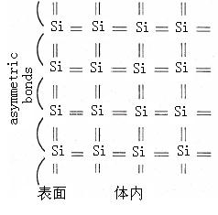
2） M/S接触中的界面（表面）态及其对势垒高度的调制
（重点讨论界面态作用）
如果M/S界面存在界面态（如Si表面态），则会对肖特基势垒产生显著的影响。多种因素会产生界面态。
表面态的存在使得接触界面产生界面电荷陷阱作用，影响表面势和势垒高度及表面费米能级。界面态陷阱可区分为施主、受主两种类型：
施主型：界面态有电子填充时为电中性，无电子填充时带正电；
受主型：界面态无电子填充时为电中性，有电子填充时带负电；

Slide 31
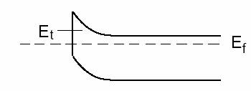
如果界面态足够大，则系统要达到平衡所需的电荷再分布要考虑界面态的影响。表面电子和固定正电荷都由界面陷阱来提供，在表面的费米能级 E_{f} 将被钉扎在E_{t} 附近。（因为费米能级 E_{f} 在界面陷阱能级 E_{t} 附近很小的变化将使得电子和正电荷浓度有很大变化）
假设类施主型界面态存在，陷阱能级为 E_{t} 如右图所示：
如果费米能级 E_{f} 比界面陷阱能级 E_{t} 低，界面陷阱将像施主杂质一样，可以提供电子而带正电荷。因此在趋于平衡过程中，界面态可以贡献电子和固定正电荷，使系统达到平衡。φ_{i} 和 x_{d} 都会相应减小。

Slide 32
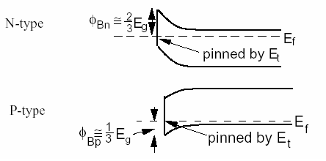
和内置电势不仅由材料特性（功函数和亲和势）决定，而且和工艺技术问题有关。实验发现，界面态经常在 E_{t}＝E_{V}＋E_{g} /3处有一个显著的峰。
如果界面态密度很高，费米能级被界面态完全钉扎（费米钉扎），则N型和P型材料所对应的势垒高度分别为：
实际上，由于很难对 E_{t} 进行理论预测 (依赖于工艺)， 和 通常需要通过实验进行测量 。

Slide 33
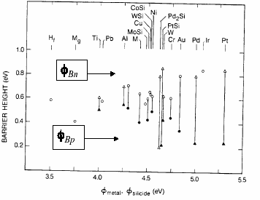

可以看出，由于表面态的钉扎效应， 和 的关联性常常不大。
金属和N型与P型半导体分别组成的金属半导体接触的势垒高度与金属功函数的关系如左图，每根线段上面点表示N型势垒高度，下面点表示P型势垒高度。
(Ref：S.Swirhun.PhD.Stanford Univ.1987)

Slide 34
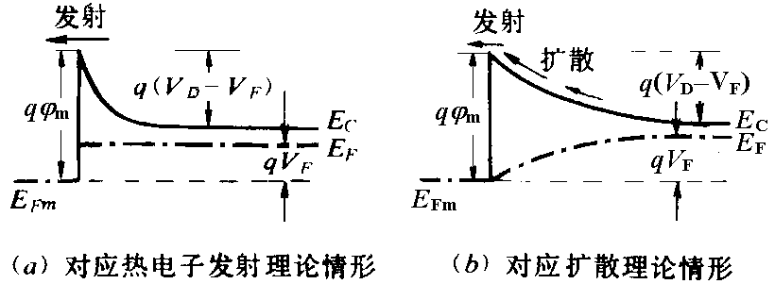
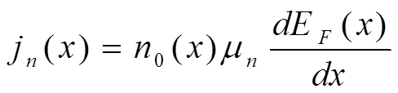
肖特基IV特性
热电子发射模型和扩散模型

Slide 35
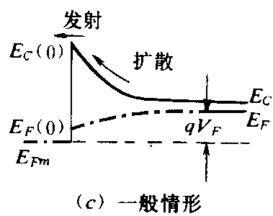
金属-半导体接触的电荷输运（肖特基势垒情况）
一般情形：
正偏压使E_{F}比E_{Fm}高出qV_{F}，费米能级之差驱动电子由半导体流向金属。一般情况下，电子扩散通过势垒区，再从界面处向金属发射。
一般地，准费米能级E_{F}在界面处亦应有适当的降落，以提高界面处半导体中的电子浓度，使电子浓度n_{s→m}超过n_{m→s}，形成s→m的净电子流。界面处准E_{F}降落的大小应正好使由内部传输来的电子都能发射到金属中而不造成积累。即准E_{F}在界面和体内降落的大小受电流连续来调节。

Slide 36
两种极端情况：
一种是忽略准E_{F}在势垒区的降落。即可以忽略电子在势垒区中遭到的散射。认为能够到达势垒区半导体一侧边界的电子都能到（不被散射地）达金属-半导体界面。这时外加电压完全用于提高半导体中能向金属发射的电子浓度。
电子迁移率μ足够高、势垒区宽度x_{D}<<电子平均自由程 l 属于这种情形。
这就是热电子发射理论。Ge、Si、GaAs等μ较大、l 较长的半导体适用。

Slide 37
另一种极端情况是电子通过势垒区发生多次碰撞，电流受电子在势垒区的扩散的限制。这时忽略界面处的费米能级降落，准E_{F}主要降落在势垒区内，即外加电压完全用于提高电子浓度梯度。
电子迁移率μ 低、电子平均自由程 l <<势垒区宽度x_{D} 属于这种情形。
电流的计算归结于E_{F}降落能引起多大的扩散电流。这就是扩散理论。 CuO、α-Si等迁移率较低的材料适用。

Slide 38
1） 热发射模型
其中
里查孙常数
2） 扩散模型
平衡时，漂移和扩散电流达到平衡。假设偏置条件下扩散电流为产生肖特基电流的主要因素，正向偏置时，电场强度减小，漂移项减小，扩散项超过漂移电流，产生净电流。
能够越过势垒的电子数目分别由势垒高度 和 代入费米狄拉克统计分布（或波尔兹曼分布）得到：

Slide 39
热平衡时：
在有外加偏置V_{A}时，
从金属到半导体的电子流大小不受 V_{A}的影响，有：
其中 为反向饱和电流。

Slide 40
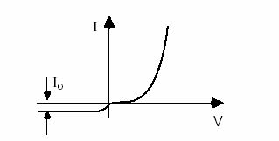
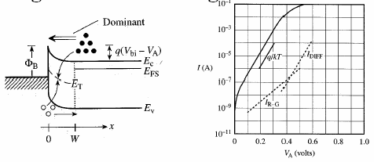
无论采用何种理论推导出的I-V特性曲线满足：
不同理论推出的结果的差别主要在于 I₀ 的表达式不同。
V_{A}(V)
其中，基于热载流子发射的肖特基理论，I₀取决于肖特基势垒高度；基于多子扩散理论， I₀取决于半导体的自建势大小。

Slide 41
更精确的分析由Muller和Kamins完成，其中的 I₀实际是与电压相关的，具体表达式如下：
为了方便，通常将上式改写为：
其中，I₀与外加偏压V_{A}无关，具体值由实验结果提取。
n为理想因子，I₀是不依赖电压的部分，非理想效应用n的取值来反映，n 通常取 1.0~1.2。
为什么不考虑空穴电流？

Slide 42
三、异质结
同质结－由同种半导体单晶材料组成的结
异质结－由不同种半导体单晶材料组成的结
p-nGe-Si
反型异质结
p-nGe-Si，n-pGe-GaAs
区分两种材料的导电类型
异质结
禁带窄的写在前面
同型异质结
n-nGe-Si，p-pGe-GaAs
突变异质结
区分两种材料结界面处的过渡层厚度
异质结
缓变异质结
突变反型异质结
突变同型异质结

Slide 43
不考虑界面态情况，
突变反型异质结的能带图
真空能级
真空能级
凹口
尖峰
－能带弯曲，形成尖峰和凹口
－能带在界面处不连续
－界面处内建电场不连续，要考虑材料介电常数的不同
－结两边都是耗尽层

Slide 44
不考虑界面态情况，
突变同型异质结的能带图
真空能级
真空能级
－同型异质结中，一般必有一边成为积累层，而另一边形成耗尽层

Slide 45
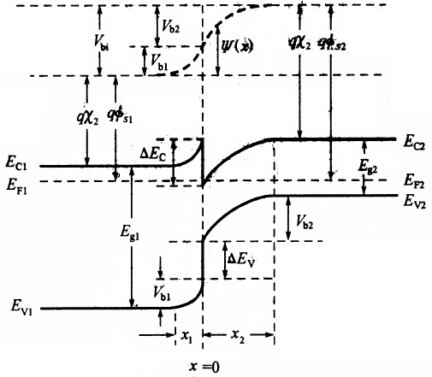
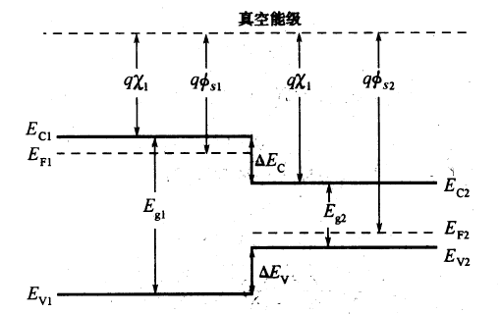
正确画出异质结的能带结构，需要给出禁带宽度差、导带或价带差，才能获得。这些值的取得，需要利用能带计算和实验的对比，才能获得。
可以假定：导带的失调由材料的性质如亲和势或功函数的差决定，由此，在获得禁带宽度差的条件下，即可获得正确的能带结构。

Slide 46
单选题
1分
如果两种不同禁带宽度的半导体电子亲和能相同，那么它们形成的异质结导带底会出现什么情况？
A
可能出现尖峰
B
可能出现凹槽
C
平滑的弯曲
D
以上情况都有可能
提交

Slide 47
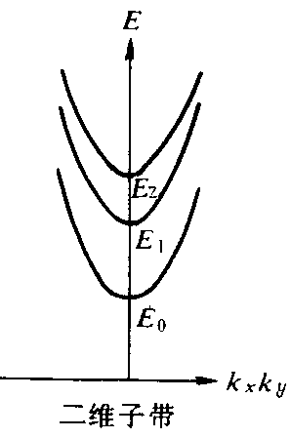
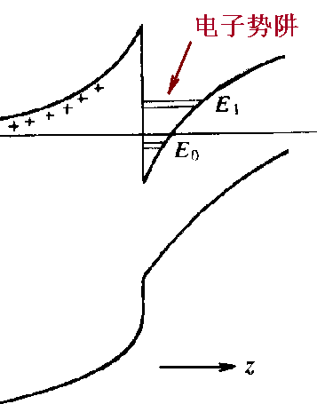
量子阱——电子能量量子化的势阱。
以 N-AlAs 和 p-GaAs 异质结为例，结的GaAs一边为电子势阱，当阱宽与电子波长相当时，电子在 z 方向的运动量子化。
解一维（z 方向）薛定谔方程，可得波函数和量子化能级。
xy平面仍存在平移对称性，因此与每一个分立能值E_{z,n}相对应，形成一个子带，称为二维子带。

Slide 48
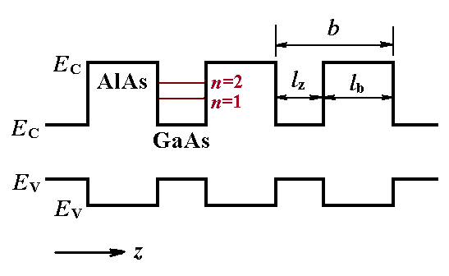
超晶格
如图所示，周期性地交替生长两种半导体材料，形成一维的多个量子阱结构。
阱宽： l_{z}
势垒宽： l_{b}
周期：b= l_{z}+ l_{b}
如果该结构满足：
两种材料有相同类型的能带结构；
两种材料的厚度一般为晶格常数 a 的 2~20 倍；
z方向上结构周期性变化，且 a << b << l ，
（ a ＝ a₁ ＝ a₂ ， l 为电子平均自由程）
则为超晶格结构。

Slide 49
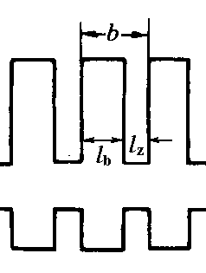
超晶格
周期性地交替生长两种半导体材料形成的人造的、周期远大于自然晶格的一维晶格（ 要求 a << b << l ）。
讨论：为什么要求 b << l （即 l_{z} << l ， l_{b} << l ）？
若 l_{z} 、l_{b} >> l
则电子仍然属于各层半导体，各层仍保持原来的能带结构；
若 l_{z} 、l_{b} << l
则电子属于整个超晶格结构，电子在z方向的运动受到超晶格所附加的周期势的影响。其结果是原来的E∼k关系分成若干子带。

Slide 50
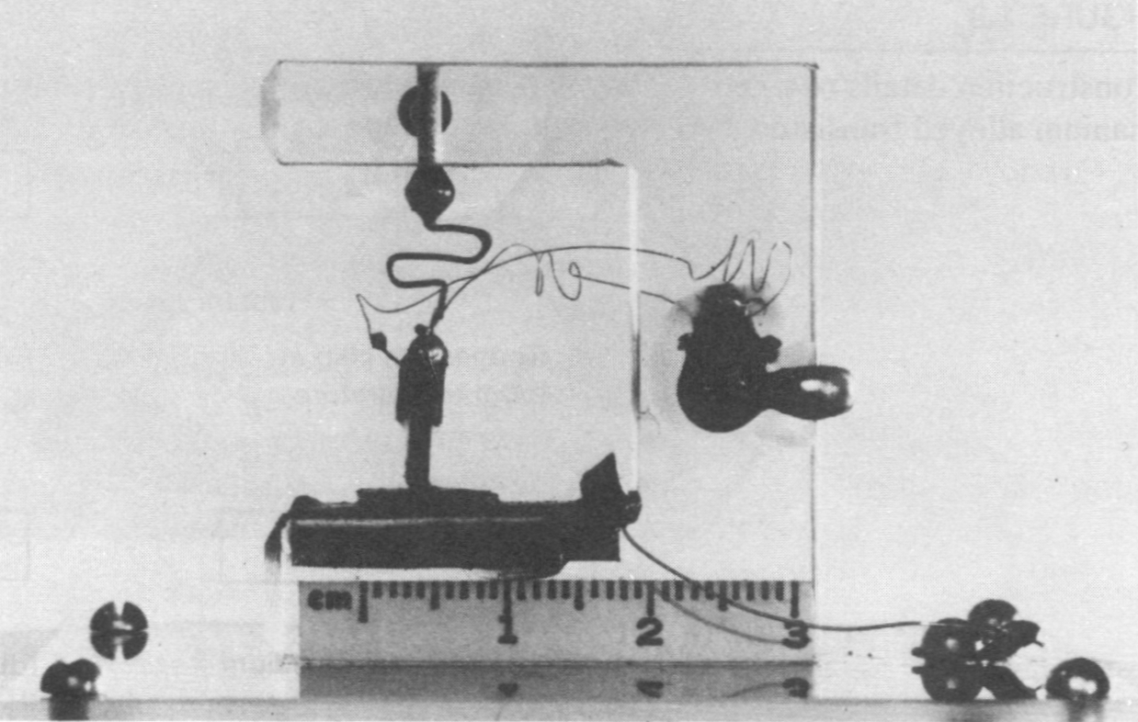
四、双极晶体管
1. 基本原理
第一个晶体管——
点接触晶体管
(1947年12月23日)
点接触晶体管：基片是n型锗，发射极和集电极是两根金属丝。这两根金属丝尖端很细，靠得很近地压在基片上。金属丝间的距离：200~250μm
电流增益G_{I} = 1~2；功率增益G_{P} = 20dB；
最高工作频率 f_{M} = 10MHz

Slide 51
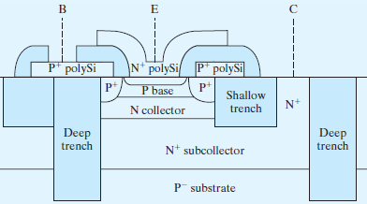
结型晶体管：1949年，Shockley发表了关于结型二极管和结型晶体管的经典论文，提出了结型晶体管的概念。1951年，结型晶体管问世。
双极晶体管效应 (Transistor action) ——
通过改变一个pn结的偏压调制另一个pn结的电流
左图：
现代IC中的高速BJT

Slide 52
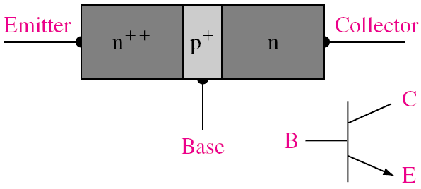
工作原理
双极晶体管是由靠得很近的两个pn结构成的半导体器件（基区宽度<<基区少子扩散长度）
集电极
(收集极)
发射极
(a) npn-BJT
基极
(b) pnp-BJT
BJT——
Bipolar Junction Transistor

Slide 53
理想npn-BJT
靠得很近：电中性基区宽度 << 基区少子扩散长度
即 x_{B} << L_{B}

Slide 54
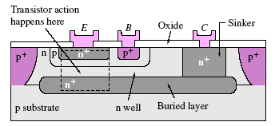
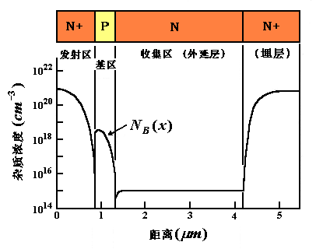
集成电路中的npn-BJT
四层结构
A_{E}< A_{C}
本征晶体管
非本征晶体管
埋层
隔离：采用pn结
杂质分布特点：
两头大，中间小
发射区掺杂浓度
比基区高很多

Slide 55
BE结正偏，电子从发射区注入到基区，在基区形成过剩少子。
基区过剩电子向集电区扩散，并同时与空穴复合。
BC结反偏，电场将基区过剩电子拉入集电区，进入集电区的电子数与注入基区的电子数相关。
基区电流主要是空穴电流。
集电区电流与BE结电压有关，或者说与基区电流有关。
发射区为电子电流。

Slide 56
考虑原型晶体管结构：pn结是突变结，基区由一种材料组成且掺杂均匀。
假设基区的电子复合电流很小(类似短二极管)，此时基区内少子浓度n线性变化
x_{B} —电中性基区宽度
原型晶体管的连接电流：
通过改变结电压，可以控制电流J_{n}

Slide 57
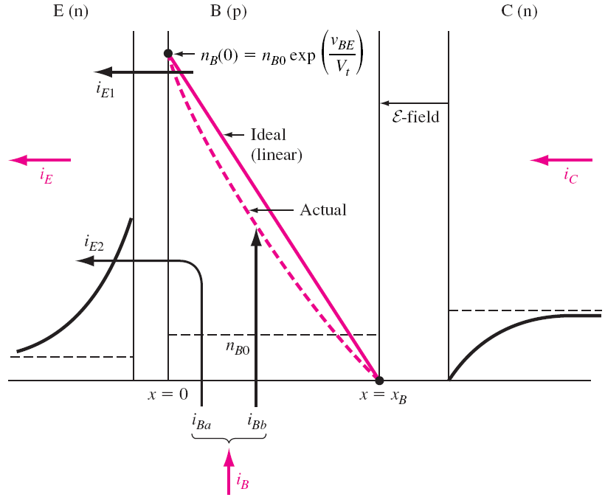
电流增益（考虑放大偏置）
少数载流子的浓度分布图

Slide 58
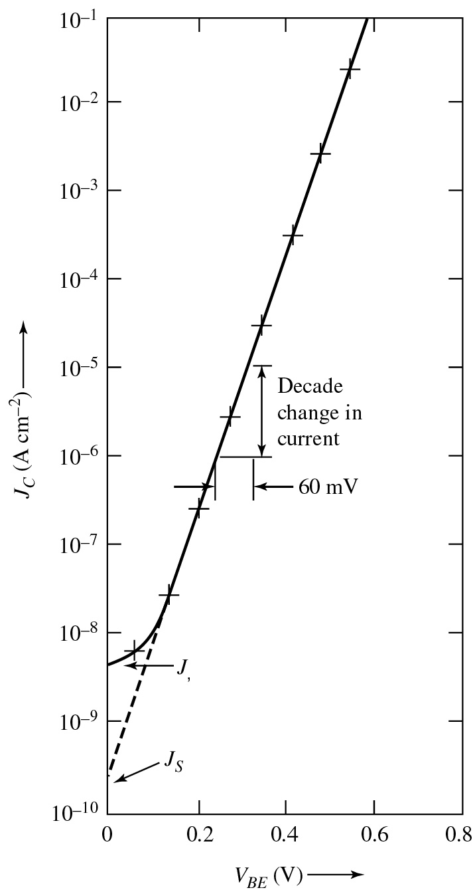
2. 放大偏置
npn晶体管的放大偏置:
V_{BE} >> kT/q ，V_{BC} ≤ 0
集电极电流：
J_{C}随V_{BE}指数增大
右图纵轴上的截距：J_{S}
T=300K时，斜率60mV/分贝
思考：低偏置区偏离的可能因素
J
J_{S}
Notes:
一般来说集电极电流严格符合指数关系，因此保持基极-发射极偏置不变，根据集电极电流与温度的关系可以制出精密的温度计。

Slide 59
(1) 基区总复合电流
简化：放大偏置下大部分基区中n'远大于平衡态电子浓度；寿命与x关系不大
原型晶体管，n'随x近似线性变化
通常情况下，I_{rB}与[exp(qV_{BE}/kT)−1]的比例关系依然成立

Slide 60
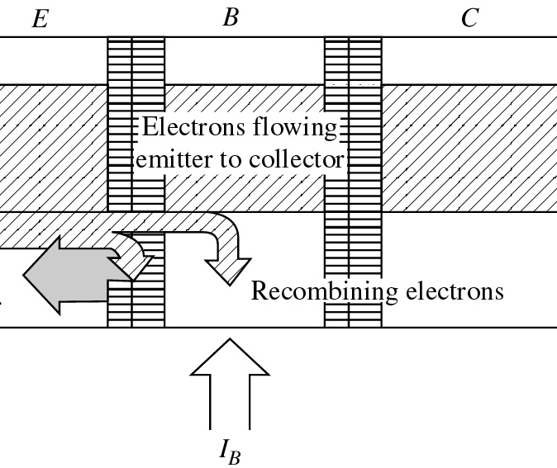
基区输运系数α_{T}
——表征载流子在基区内复合所引起的损失
对于基区均匀掺杂的晶体管
缓变基区可以提高J_{S}，优化输运系数。上式计算出的α_{T}可以被认为是“最坏情况”下的值。
分析如何提高基区输运系数？
Notes:
高性能集成电路晶体管的基区宽度很窄，准中性基区内的少数载流子复合引起的电流损失也很小。

Slide 61

(2) 基区向发射区注入的空穴电流
发射结相当于一个正偏二极管

Slide 62

如果发射极离基区很近（类比短二极管）

Slide 63

发射效率γ ——发射区向基区注入电子的效率
原型晶体管:
分析如何提高发射效率？

Slide 64
定义：正向放大偏置下共基极电流增益α_{F} 和正向共发射极电流增益β_{F}
α_{F} 接近于1，所以β_{F}的值很大(一般为100左右)。
制造工艺的波动，使得β_{F}很难被精确控制。
例题： α_{T} = 0.9996，γ = 0.9947
求出 α_{F} = 0.9943，β_{F} = 174
IC-BJT的α_{T}比γ更接近于1，基区向发射区注入空穴限制了晶体管的电流增益。

Slide 65

3. 晶体管开关工作
反向放大
饱和
截止
正向放大
npn晶体管工作区域
65

Slide 66


原型晶体管
定性分析原型晶体管在平衡和不同偏压条件下的能带图和电子(基区少数载流子)的浓度分布
平衡 (零偏压)条件下的晶体管能带图和电子浓度分布
基区只有少量电子，由于势垒的存在，电子无法从其它两个区域注入。
Notes:
基区只有少量电子，由于势垒的存在，电子无法从其它两个区域注入

Slide 67

放大偏置，V_{BE} > 0，V_{BC} < 0
正偏时结势垒降低，正偏结向基区注入电子
基区中的电子一旦靠近反偏结，就会被拉入n区
发射结
集电结

Slide 68

反向放大偏置

Slide 69

IC晶体管的几何结构和掺杂浓度都不对称，反向放大偏置下与正向放大偏置有明显不同：
注入效率远低于正向放大区；
基区内建电场的方向阻碍从集电结注入的电子向发射结方向移动；
注入结面积远大于收集结面积，从集电结注入的电子在基极电极和钝化氧化层界面处有大量的损失。
反向放大偏置下的增益低于正向放大偏置

Slide 70


两个结外加正向偏压
V_{BE} > 0，V_{BC} > 0
内建势垒降低，电子被注入到基区，导致基区电子浓度急剧升高，形成了两个结之间的电流。
Notes:
两个结上外加正向偏压时可以降低内建势垒，电子被注入到基区，导致基区电子浓度急剧升高，形成了两个结之间的电流

Slide 71



饱和偏置
饱和区可以看作是正向放大区和反向放大区的叠加：
两个结同时注入和收集电子
饱和——电压饱和，I_{C}主要决定于外部电路条件
晶体管关断：存储在饱和晶体管基区的大量电荷必须在晶体管“关闭”前被抽走，这将降低开关速度。
Schottky二极管的箝位效应可以防止晶体管进入饱和区，提高开关速度。

Slide 72


两个结外加反向偏压
V_{BE} < 0，V_{BC} < 0
势垒增高，导致基区内的电子被耗尽。
Notes:
两个结外加反向偏压时势垒增高，导致基区内的电子被耗尽

Slide 73


截止偏置
少数载流子大部分被耗尽，晶体管的直流行为接近于开路，类似反偏pn结。
左图：存储在结中的电荷Q_{V}随电压变化

Slide 74

共发射极输出特性曲线：
I_{C}
I_{B3}
I_{B2}
V_{A} : Early Voltage
I_{B1}
V
0
V
CE
A
理想晶体管
实际晶体管
Early效应导致输出电流不完全饱和
74

Slide 75

4. 非理想效应 1）基区宽度调变效应(Early效应)
放大偏置晶体管：集电结反偏电压增大 ➔ 空间电荷区展宽 ➔ x_{B}减小 ➔ I_{C}增大。
基区中少子浓度梯度增加

Slide 76
放大偏置npn晶体管的集电极电流公式：
V_{A}只是V_{CB}的函数，与I_{C} (V_{BE})无关
输出电阻：

Slide 77

V_{A}只是V_{CB}的函数，与I_{C} (V_{BE})无关 ➔
输出特性曲线中不同I_{C} 的曲线的切线交于同一点
Early电压V_{A}的值通常在100~300V之间
影响V_{A}值的因素：
V_{CB}和晶体管的制造工艺

Slide 78
进一步推导V_{A}的表达式：
C_{jc} —— 单位面积集
电结小信号电容
思考：如何提高Early电压？
基区宽度？基区掺杂浓度？集电区掺杂浓度？

Slide 79

2） 发射结低偏置效应和高偏置效应
Gummel图
中等电流区
发射结低偏置区
发射结高偏置区

Slide 80
发射结低偏置电流
n通常取1和2之间的值
偏离理想特性的原因：
发射结空间电荷区复合电流
n的取值在1和2之间改变反映了空间电荷区复合电流对基极电流影响的程度。
随着偏置电压的减小，复合电流与注入到准中性区的电流相比，其重要性增加。
发射结空间电荷区复合电流：影响I_{B}和I_{E}，不会影响I_{C}

Slide 81

大注入
大注入时的集电极电流也趋于与exp(qV_{BE}/2kT)成正比
大注入和小注入这两条直线的沿长线将交于一点。
交点电流I_{K}称为大注入临界电流(膝点电流，knee current)

Slide 82

低偏置区β_{F}下降
大注入电流增益下降

Slide 83

基区电阻
晶体管的基区很薄，典型值不到一微米，因此从基极电极到发射结的电阻是相当大的

Slide 84


基区分布电阻R_{B}
I_{C}增大， R_{B}将减小

Slide 85

3） 击穿特性
① 基区穿通
实线：正常放大偏置下的导带边能带图
虚线：集电结偏压很高，整个基区中的可动载流子全部耗尽，导致基区穿通，并导致发射结电子势垒下降了Δφ_{B}

Slide 86

穿通之前：基区扩散流限制
穿通之后：电流限制机制？

Slide 87
4）禁带变窄
重掺杂会导致电子在杂质原子之间进行共有化运动。由于间距缩小，相互作用加强，使孤立的杂质能级展宽成杂质能带。
随着掺杂浓度的增加，杂质带扩展，导致主能带与杂质带合并，禁带变窄。
关于禁带变窄量ΔE_{g}，文献报道的数值有很大的差异，也可以用经验公式描述ΔE_{g}
有效本征载流子浓度：

Slide 88
本章总结：重点掌握
PN结的正反偏时的能带及准费米能级
PN结中过剩少子的扩散行为
PN结的扩散电容
肖特基的能带特点：热发射模型、扩散模型，一般情况
异质结的能带特点
双极型晶体管的工作原理
基区、发射区、集电区的电流计算
影响电流增益的因素
理想的输出特性曲线与Early效应

Slide 89
本章总结：了解
PN结的非理想效应：空间电荷区的产生/复合，大注入，中性区串联电阻
肖特基二极管的非理想效应：镜像力，表面态对势垒的调制（费米钉扎）
肖特基电流的推导
双极晶体管的非理想效应：PN结相关的效应、击穿、禁带变窄

